Slide 1
图形缩放 – 缩放矩阵

Slide 2
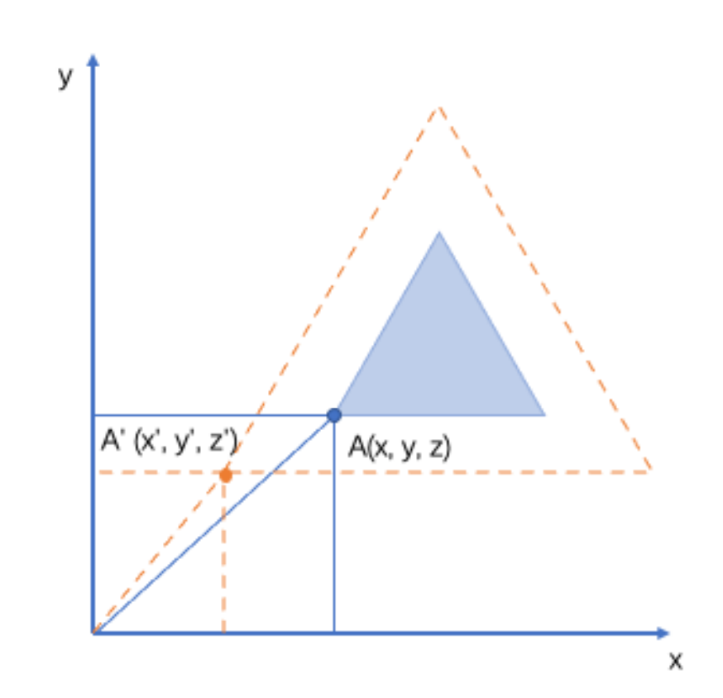
1.1 得到各坐标表达式
x’ = Tx * x
y’ = Ty * y
z’ = Tz * z

Slide 3
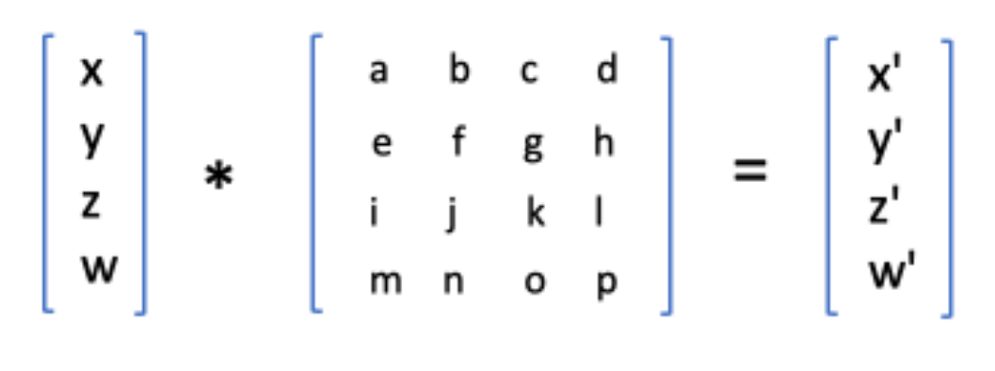
1.2 查看点A和点A’之间的映射公式
ax + by + cz + d = x'
ex + fy + gz + h = y'
ix + jy + kz + l = z'
mx + ny + oz + p = w'

Slide 4
1.3 得到缩放矩阵
ax + by + cz + d = Tx * x：只有当 a = Tx，b = c = w = 0 的时候，等式左右两边成⽴
ex + fy + gz + h = Ty * y：只有当 f = Ty, e = g = h = 0 的时候，等式左右两边成⽴

Slide 5
1.3 得到缩放矩阵
ix + jy + kz + l = Tx * z：只有当 k = Tz, i = j = l = 0 的时候，等式左右两边成⽴
mx + ny + oz + p = 1：只有当 m = n = o = 0, p = 1 的时候，等式左右两边成⽴

Slide 6
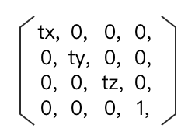
1.3 得到缩放矩阵
这个矩阵不论是行主序还是列主序，都是相等的，这种沿主对角线对称的矩阵，称为对称矩阵。

Slide 7
再见~

